Slide 1

FORMAÇÃO DA FRATERNIDADE SANTA DULCE DOS POBRES
Tema: O Mundo do Trabalho e a Encíclica Rerum Novarum

Slide 2
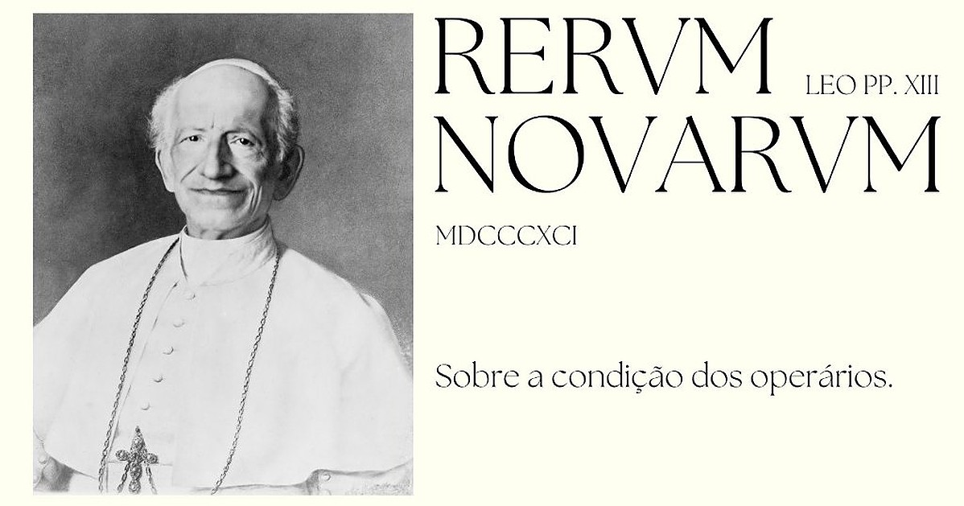
15 de maio de 1891!! 135 Anos!!!

Slide 3
O Mundo do Trabalho e a Rerum Novarum
Fraternidade Santa Dulce dos Pobres
Formação Fraterna
Doutrina Social da Igreja
Justiça • Dignidade • Solidariedade

Slide 4
OBJETIVO DA FORMAÇÃO
🎯 Objetivos
Conhecer o contexto da Rerum Novarum
Refletir sobre capitalismo e socialismo
Compreender a proposta social da Igreja
Relacionar a encíclica com o carisma da Fraternidade

Slide 5
O CONTEXTO HISTÓRICO
🌍 Final do século XIX
Revolução Industrial
Crescimento das fábricas
Urbanização acelerada
Exploração operária
Desigualdade social
👉 Surge a “Questão Social”

Slide 6
SOBRE A CRISE SOCIAL
“A sede de inovações, que há muito tempo se apoderou das sociedades e as tem numa agitação febril...”
👉 Mostra:
instabilidade social
mudanças rápidas da modernidade

Slide 7
SOBRE O CONFLITO ENTRE RICOS E POBRES
“A influência da riqueza nas mãos dum pequeno número ao lado da indigência da multidão...”
👉 Descreve:
concentração de riqueza
aumento da pobreza

Slide 8
CARTA ENCÍCLICA «RERUM NOVARUM»
“Um pequeno número de ricos impunha um jugo quase servil à multidão dos trabalhadores.”
Essa talvez seja a frase que melhor resume:
o capitalismo selvagem,
a exploração operária,
e o nascimento da questão social.

Slide 9
A SITUAÇÃO DOS TRABALHADORES
👷 O trabalhador em 1891
Jornadas de 12 a 16 horas
Salários baixos
Trabalho infantil
Exploração feminina
Ausência de direitos
Moradias precárias
“O trabalhador era tratado como instrumento de produção.”

Slide 10
AUTORES QUE DENUNCIARAM A CRISE
✍️ Vozes da época
Karl Marx
Friedrich Engels
Victor Hugo
Émile Zola
👉 Todos denunciavam:
miséria
exploração
desigualdade

Slide 11
O CAPITALISMO SELVAGEM
💰 Capital acima da pessoa
Características
Lucro sem limites
Pouca intervenção do Estado
Exploração do trabalhador
Concentração de riquezas
❌ Consequência:
desigualdade social

Slide 12
A PROPOSTA SOCIALISTA
⚒️ Reação ao capitalismo
O socialismo defendia:
igualdade econômica
propriedade coletiva
fim da exploração
Problemas apontados pela encíclica:
eliminação da propriedade privada
excessivo poder do Estado
ameaça à família

Slide 13
SOBRE A PROPOSTA SOCIALISTA
“Os Socialistas (...) pretendem que toda a propriedade de bens particulares deve ser suprimida.”
👉 A encíclica apresenta a principal proposta socialista:
eliminação da propriedade privada.

Slide 14
SOBRE O CONTROLE ESTATAL
“Os bens dum indivíduo qualquer devem ser comuns a todos, e que a sua administração deve voltar para os Municípios ou para o Estado.”
👉 Crítica:
concentração excessiva do poder no Estado.

Slide 15
SOBRE O PREJUÍZO AO TRABALHADOR
“Semelhante teoria, longe de ser capaz de pôr termo ao conflito, prejudicaria o operário se fosse posta em prática.”
👉 O Papa afirma:
o socialismo não resolveria a questão social.

Slide 16
A “TERCEIRA VIA” DA RERUM NOVARUM
A proposta da Igreja
❌ Nem capitalismo sem ética
❌ Nem socialismo radical
✅ Justiça social
✅ Dignidade humana
✅ Bem comum
✅ Solidariedade

Slide 17

SOBRE EQUILÍBRIO SOCIAL
“É necessário vir em auxílio dos homens das classes inferiores.”
👉 A sociedade deve proteger os mais vulneráveis.

Slide 18
SOBRE A DIGNIDADE DO TRABALHADOR
“O trabalho não pode ser considerado uma mercadoria.”
(síntese do pensamento da encíclica)
👉 O trabalhador vale mais que o lucro.

Slide 19
SOBRE O DESTINO DOS BENS
“A terra, posto que dividida em propriedades particulares, não deixa de servir à utilidade comum de todos.”
👉 Síntese da “terceira via”:
propriedade privada ✔️
função social ✔️

Slide 20
A DIGNIDADE DO TRABALHO
✋ O trabalho não é mercadoria
A encíclica defende:
salário justo
condições dignas
respeito ao trabalhador
direito de associação
“A economia deve servir à pessoa humana.”

Slide 21
FAMÍLIA E PROPRIEDADE
👨‍👩‍👧 Família: núcleo da sociedade
A propriedade:
é fruto do trabalho
garante estabilidade familiar
possui função social
👉 Direito + responsabilidade

Slide 22
O PAPEL DO ESTADO
⚖️ O Estado deve:
proteger os pobres
promover justiça
garantir direitos
evitar abusos econômicos
❌ Não substituir a família
❌ Não controlar toda a sociedade

Slide 23
A SOLUÇÃO DEFINITIVA: A CARIDADE
✝️ A raiz da transformação social
Para a Rerum Novarum:
justiça é necessária
mas sem caridade a sociedade permanece ferida
👉 combater:
egoísmo
individualismo
ganância

Slide 24
A FRATERNIDADE SANTA DULCE
🤝 Relação com o nosso carisma
“Cristo Companheiro dos Pobres”
Missão:
SERVIR
AMAR
solidarizar-se com os que sofrem
Espiritualidade samaritana:
ver
aproximar-se
cuidar
acolher

Slide 25
O MUNDO DO TRABALHO HOJE
📌 Desafios atuais
desemprego
informalidade
precarização
trabalho análogo à escravidão
desigualdade social
👉 A Rerum Novarum continua atual e seus ensinamentos foram aprofundados e atualizados por outros documentos da Doutrina Social da Igreja.

Slide 26
📊 Linha histórica
Ano | Documento | Papa | Tema
1891 | Rerum Novarum | Leão XIII | Questão operária
1931 | Quadragesimo Anno | Pio XI | Justiça social
1961 | Mater et Magistra | João XXIII | Questão social mundial
1991 | Centesimus Annus | João Paulo II | Cem anos da Rerum Novarum e desafios do mundo contemporâneo

Slide 27
CONCLUSÃO
Mensagem final
“A dignidade humana deve estar acima do lucro.”
A missão dos Fraternos:
defender a vida
promover justiça
viver a solidariedade
cuidar dos pobres e excluídos

Slide 28

Conteúdos para Fortalecer sua Fé, Missão e Vocação Pastoral
Um espaço de formação contínua e apoio prático para agentes, lideranças e comunidades. Encontre aqui subsídios que unem espiritualidade e serviço.
www.caminhospastoral.com.br

